Slide 1




ỦY BAN NHÂN DÂN QUẬN TÂY HỒ
TRƯỜNG MẦM NON NHẬT TÂN
Hoạt động học: Giáo dục kỹ năng sống
Đề tài:Kỹ năng an toàn khi tham gia PTGT công cộng
Giáo viên: Đỗ Thị Thanh Tâm
Lớp: MGN B4

Slide 2


Ổn định:
Hát: Em đi qua ngã tư đường phố

Slide 3
Các quy tắc khi tham gia giao thông công cộng

Slide 4

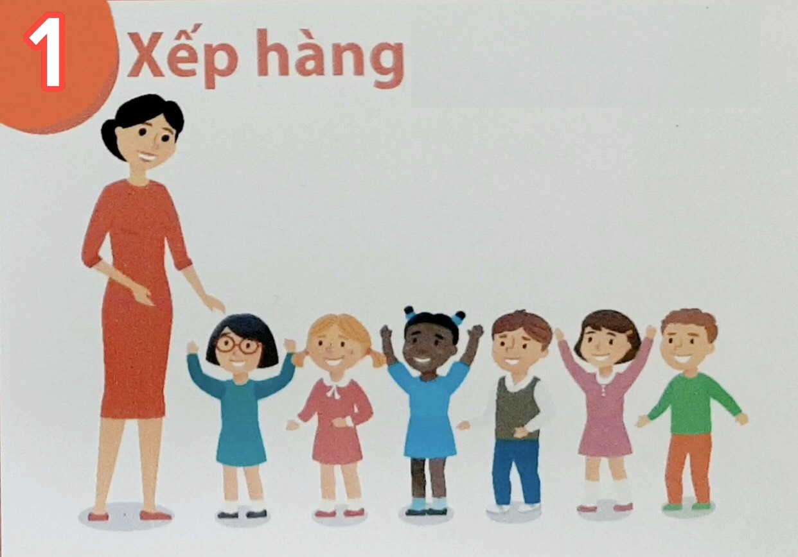

Slide 5
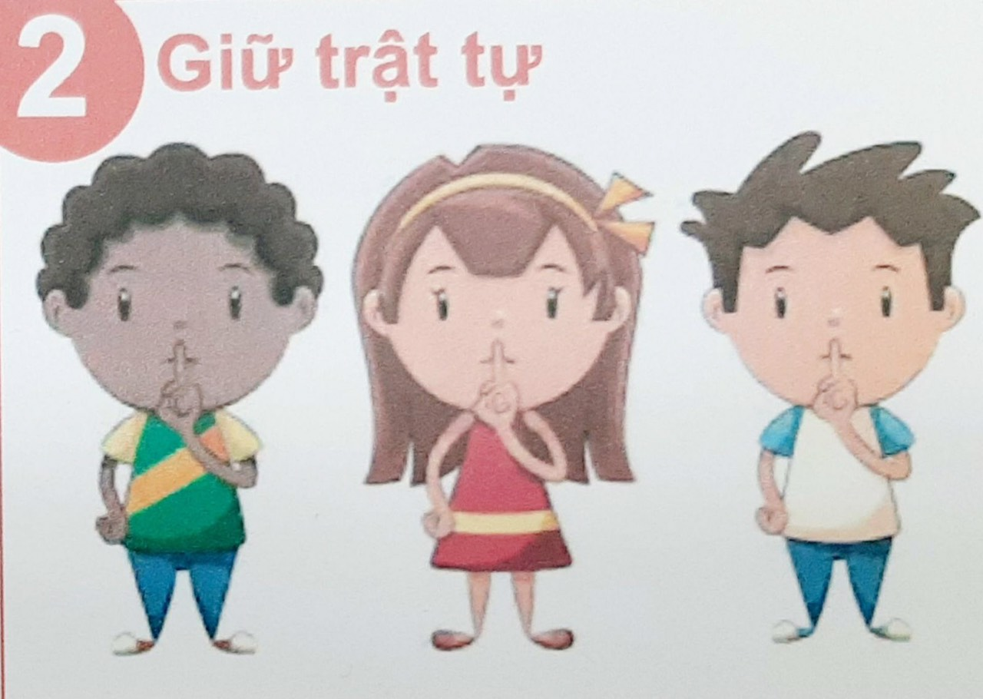

Slide 6
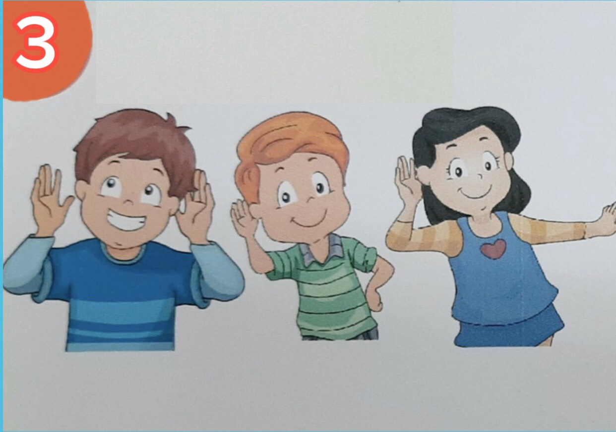
Lắng nghe hướng dẫn

Slide 7

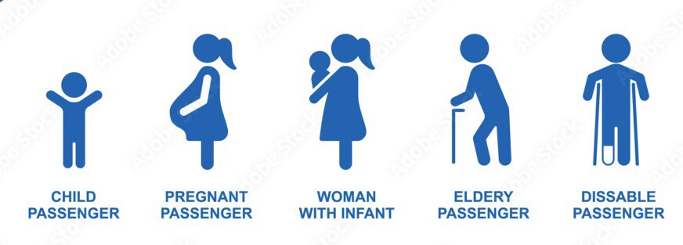
Nhường chỗ cho người được ưu tiên

Slide 8

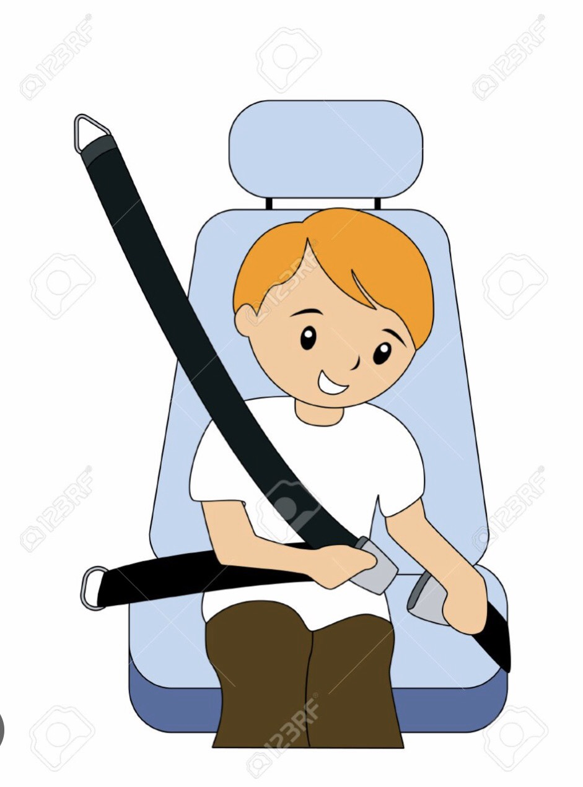
Thắt dây an toàn

Slide 9
Chơi trò chơi:
“Ai tinh mắt”

Slide 10
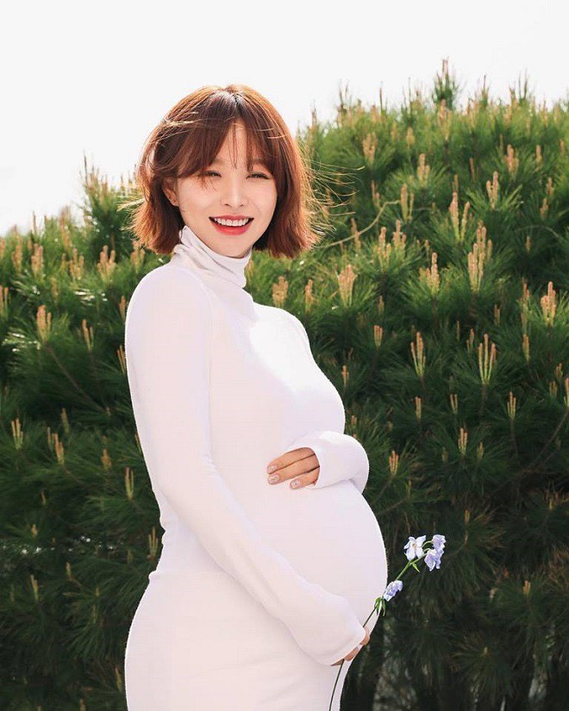
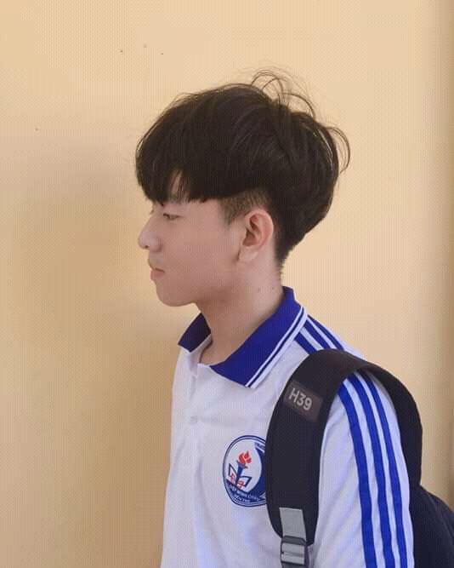


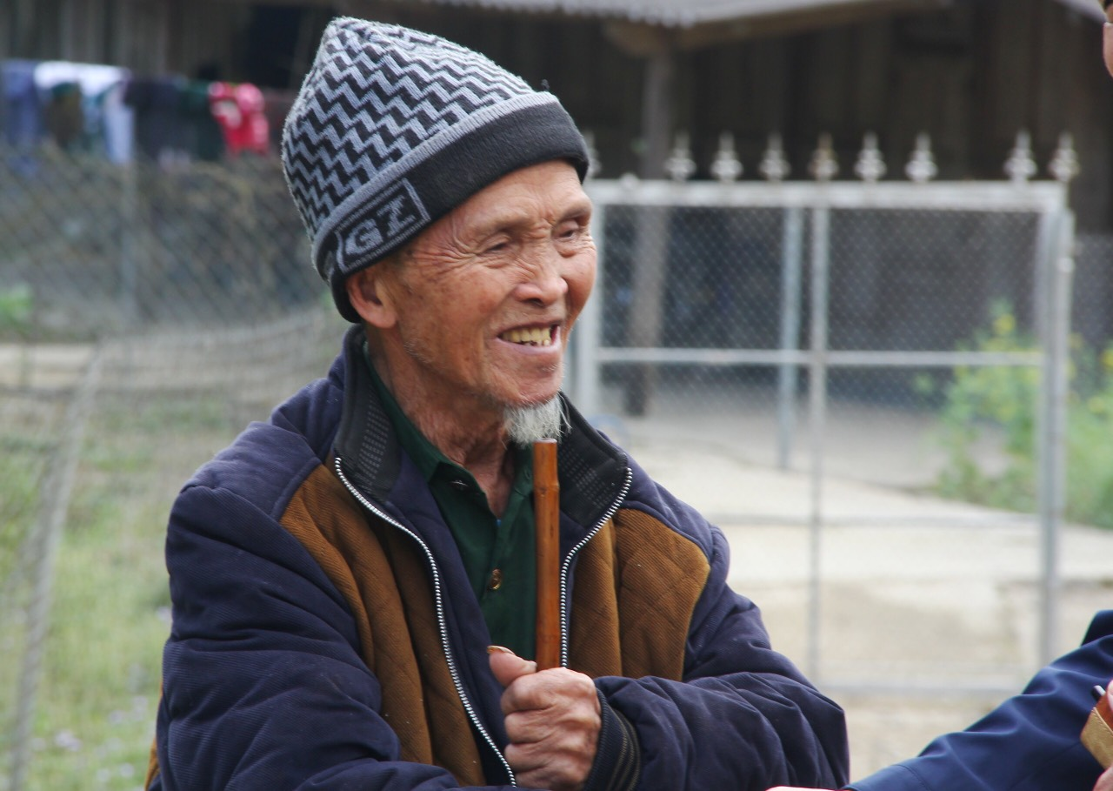

Slide 11
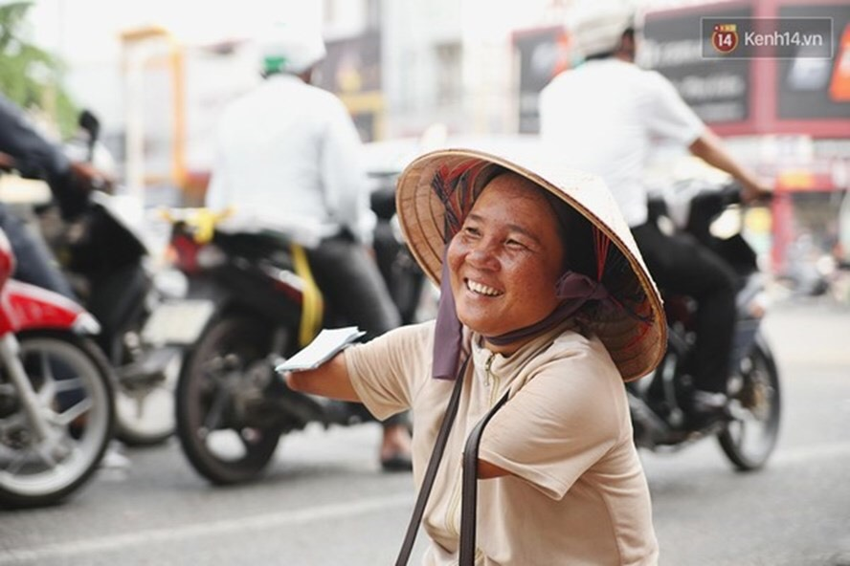
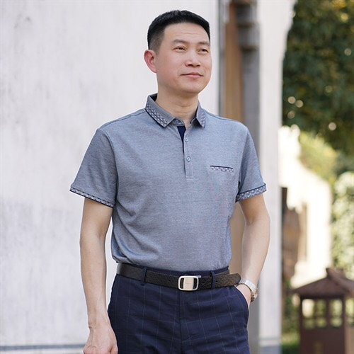
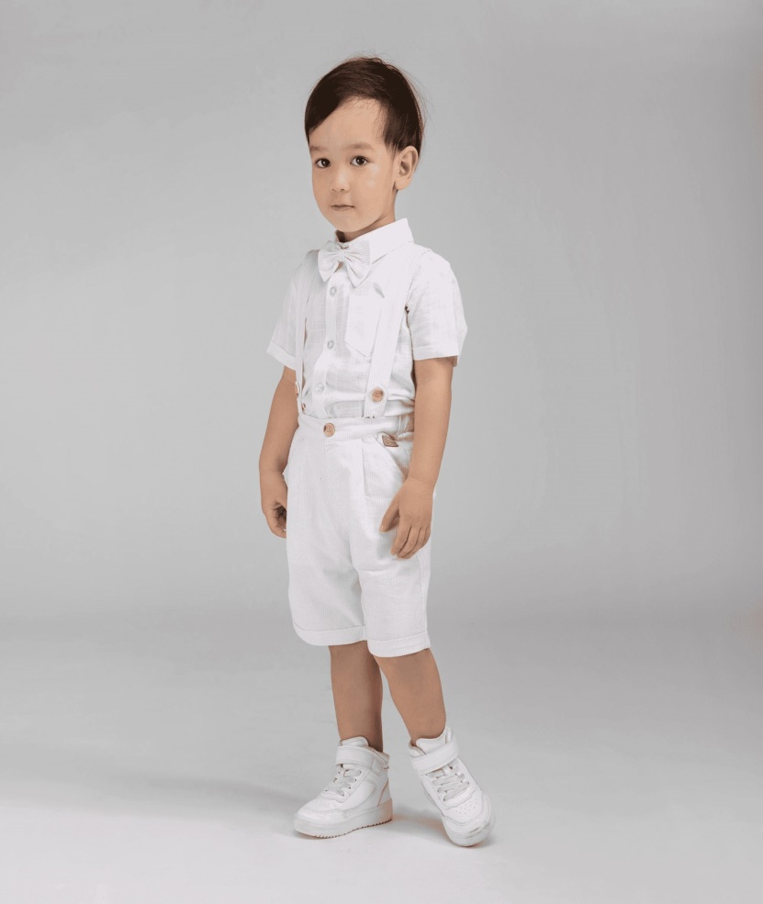

Slide 12
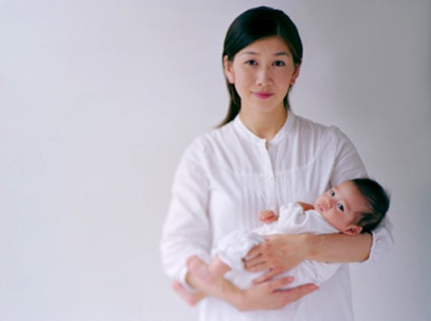
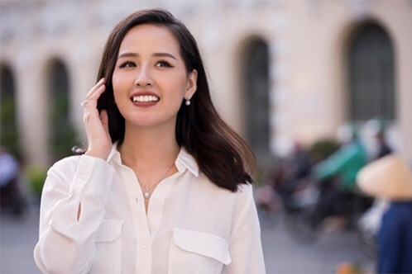
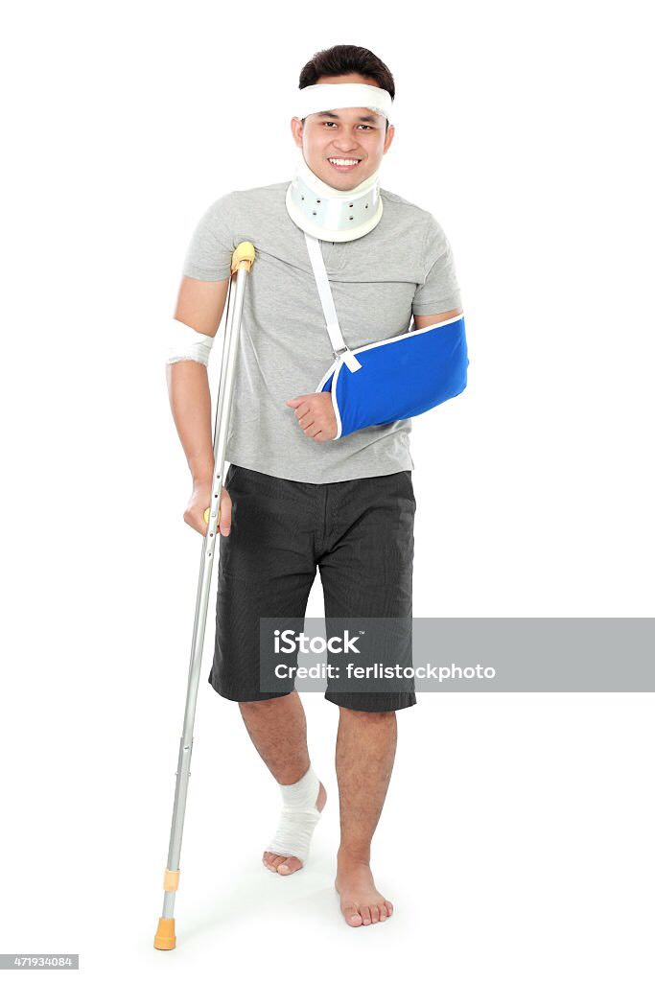

Slide 14
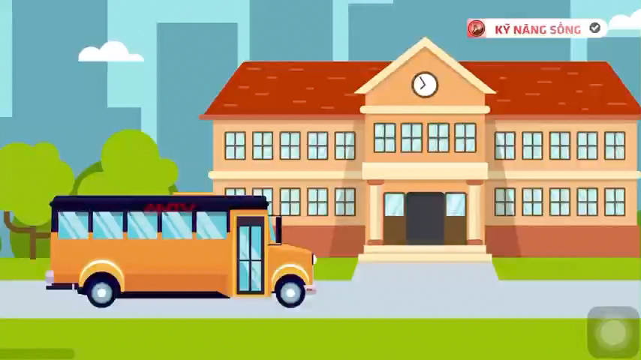

Slide 15
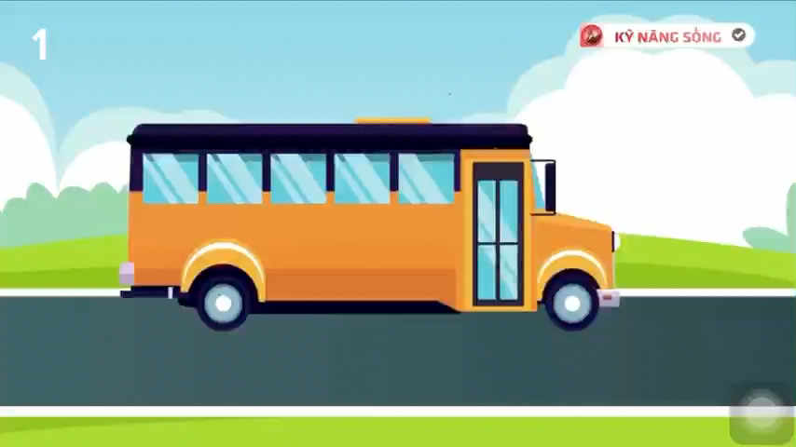

Slide 16


Slide 17


Slide 19
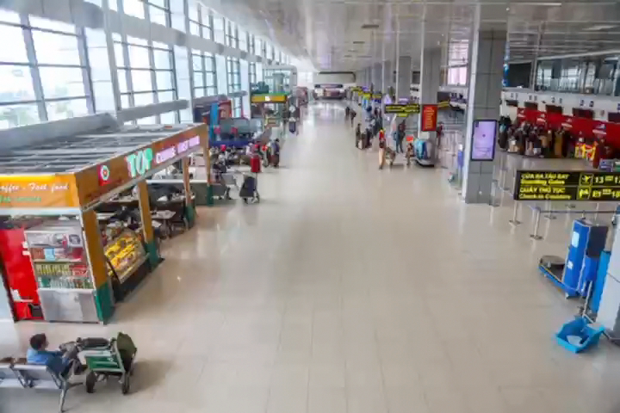

Slide 20
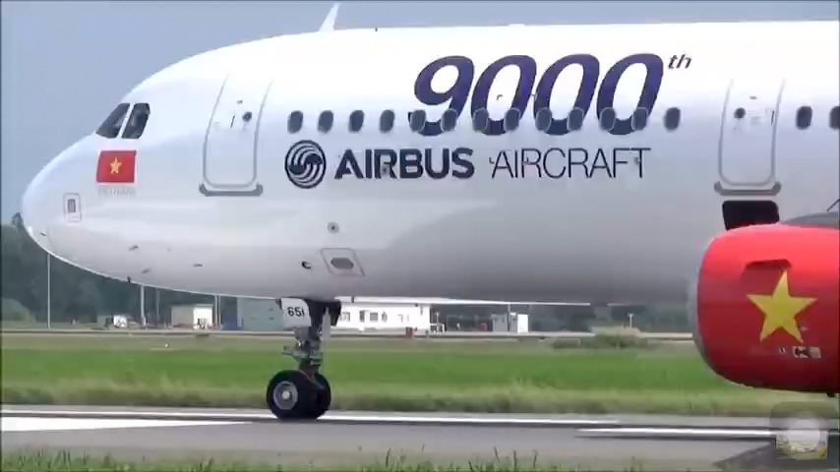

Slide 21
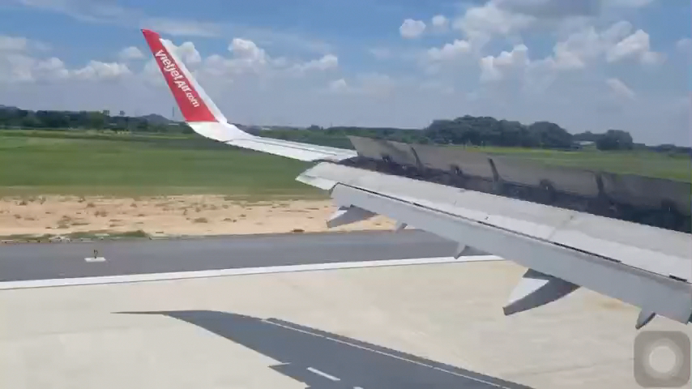

Slide 22

Ôn luyện củng cố
Trò chơi: “Thử tài của bé”

Slide 23



Câu hỏi 1: Có mấy quy tắc chung khi tham gia PTGT công cộng?
1. 3 quy tắc
2. 4 quy tắc
3. 5 quy tắc
Hết giờ
03
02
01

Slide 24
Câu hỏi 2: Có mấy đối tượng được ưu tiên ngồi ghế trên xe buýt?
1. 3 đối tượng
2. 4 đối tượng
3. 5 đối tượng
Hết giờ
03
02
01

Slide 25
Câu hỏi 3: Quy tắc thứ 5 là gì?
1. Xếp hàng
2. Giữ trật tự
3. Thắt dây an toàn
Hết giờ
03
02
01

Slide 26
Câu hỏi 4: Chúng ta thực hiện động tác ôm đầu cúi thấp trong trường hợp nào?
1. Khi nhường ghế cho người được ưu tiên
2. Khi PTGT gặp sự cố
3. Khi đứng chờ xe buýt
Hết giờ
03
02
01

Slide 27
Câu hỏi 5: Bản thân các con có thuộc nhóm đối tượng được ưu tiên ngồi ghế khi đi đi xe buýt và có quyền lên tiếng không?
1. Có
2. Không
3. Có nhưng không có quyền lên tiếng
Hết giờ
03
02
01

Slide 28
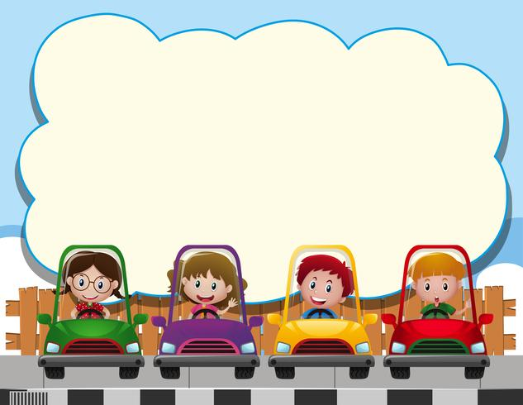
Hát: “An toàn giao thông”

